Slide 1
Проект: «Зимующие птицы»
Подготовили воспитатели средней группы
Школа №998 здание 7
Зигангирова О.Н.
Герасименко О.П.

Slide 2
Вид проекта: познавательный, творческий, групповой.
Срок проекта: краткосрочный.
Проблема: Недостаточные знания детей о зимующих птицах нашей местности.

Slide 3
Цели и задачи:
Закрепить понятие зимующие птицы
Расширить знания об условиях жизни птиц в зимний период
Познакомить с характерными особенностями внешнего вида птиц (снегирь, сорока, синица, дятел, ворона, воробей)
Провести наблюдение за поведением и питанием птиц
Рассказать о кормах используемых для подкормки птиц
Воспитывать желание помогать птицам в трудное для них время
Учить правильно подкармливать птиц. Организовать «Птичью столовую»

Slide 4
Этапы проекта
1 этап: Подготовительный (изучение)
2 этап: Практический (наблюдение, рисование, лепка)
3 этап: Изготовление «лакомства» для птиц
4 этап: Заключительный, подведение итогов

Slide 5
Предполагаемый результат:
* Дети научаться различать зимующих птиц по внешнему виду
* Узнают о пользе птиц в природе
* Дети научаться вести наблюдения в природе

Slide 6
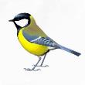
1 этап
Подготовительный – «изучение»
1.Разгадывание загадок
2. Просмотр презентации о птицах
3. Рассматривание оперения у птиц
4. Рассматривание сюжетных картин и составление рассказа «Прогулка в зимний лес»
5.Организация наблюдения за птицами, прилетающими на участок (воробьи, синицы , вороны, голуби)
6. Проведение дидактических игр: «Птички на кормушке», «Один-много»
7.Чтение стихов А.Барто «Синица», «Села птичка на окошко», С. Маршак «Где обедал воробей», А. Толстой «Сорока»

Slide 9
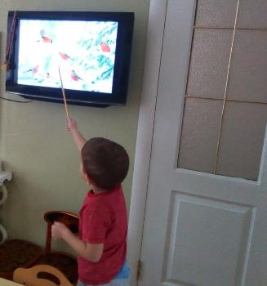
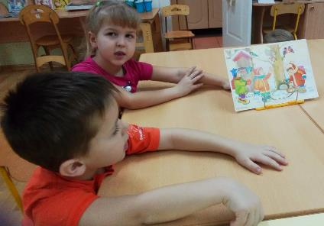
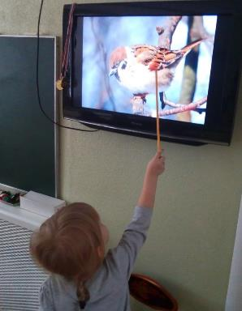
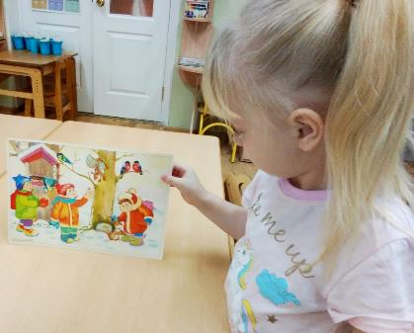

Slide 10
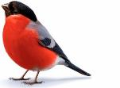
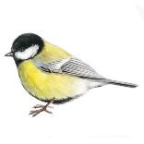
2 этап
«Практический»
Наблюдение за птицами
Аппликация коллективная работа «Прилетели птички снегири, синички»
Лепка «Кормушка для воробьёв»
Рисование красками «Снегири»
Изготовление «лакомства» для птиц

Slide 11
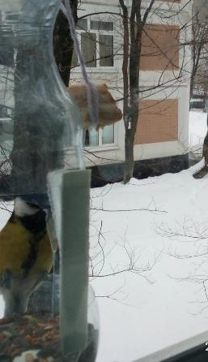
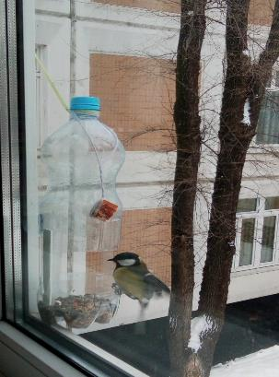
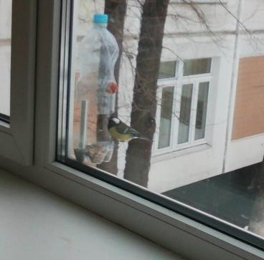
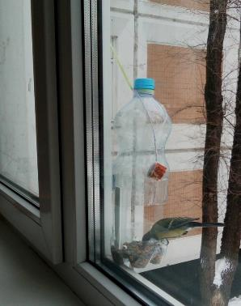
За окном нашей группы, мы повесили кормушку. Насыпали в неё корм и повесили кусочек сала. Через некоторое время к нам прилетели гости. И каждый день стайка синичек радовали нас своим присутствием. Так мы смогли наблюдать за синичкой не выходя на улицу.

Slide 12
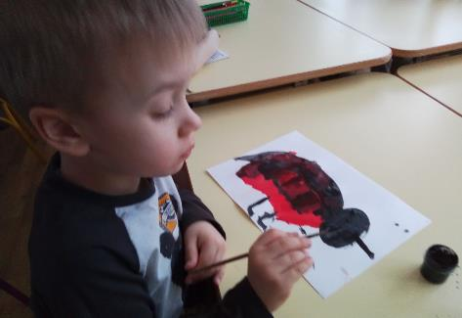
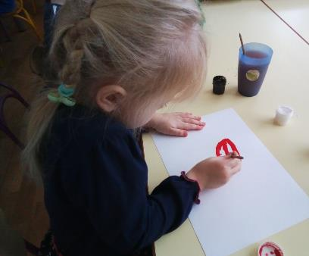
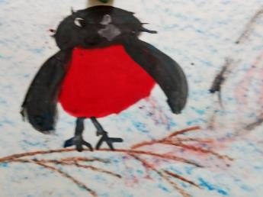
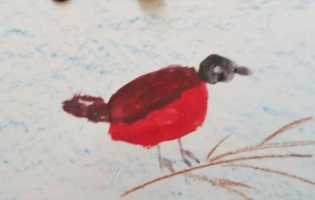
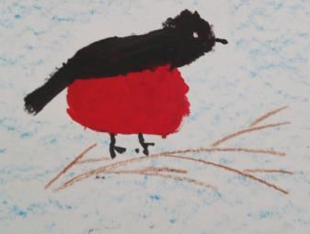
Рисование: «Снегири»

Slide 13
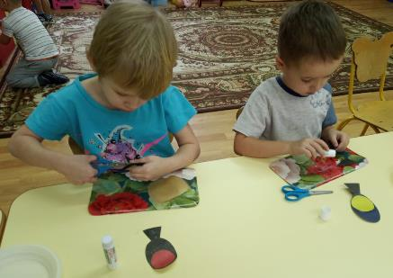
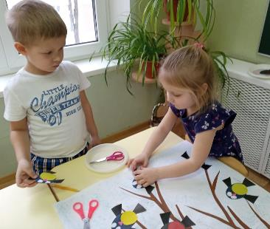
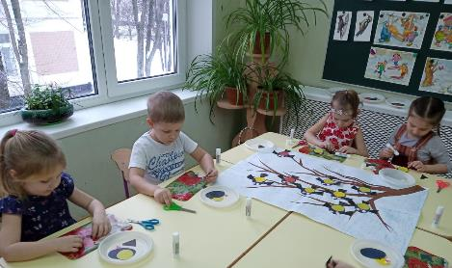
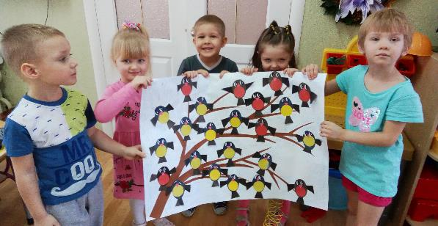
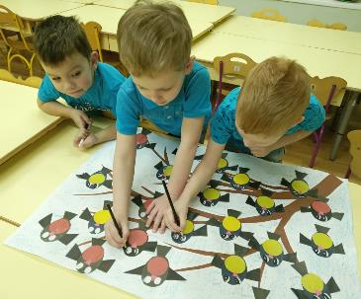
Аппликация коллективная работа: «Прилетели снегири, синички »

Slide 14
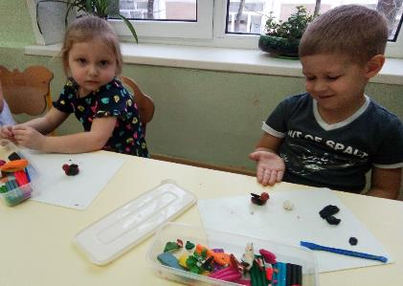
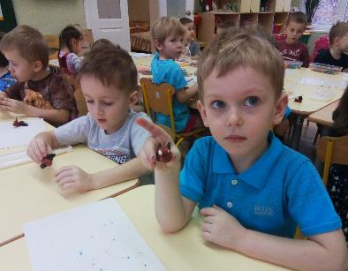
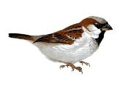
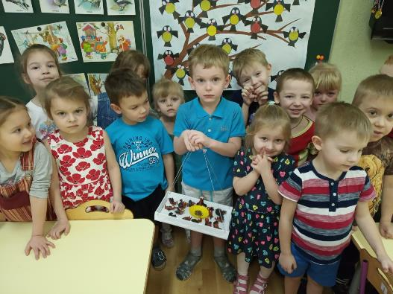
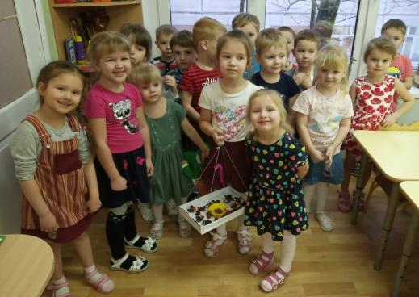
Лепка: «Воробьи в кормушке»

Slide 15
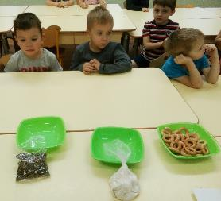
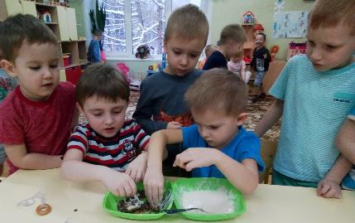
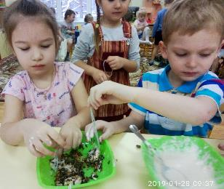
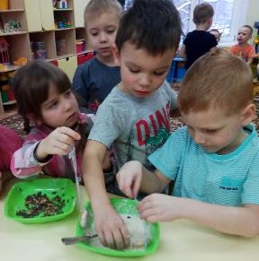
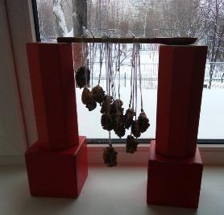
Ребятам, было предложено сделать своими руками «лакомство» для птиц. Для этого мы заготовили: верёвочки, сушки , клейстер (из муки и воды), зерно. Мы завязали на сушке верёвочку и обмакнули её в клейстер, а затем обмакнули в тарелку с зерном. Готовые угощения мы повесили сушиться. А на следующий день мы развесили их на деревьях. С большим удовольствием и усердием дети выполняли работу, каждому хотелось приготовить своё лакомство.

Slide 16
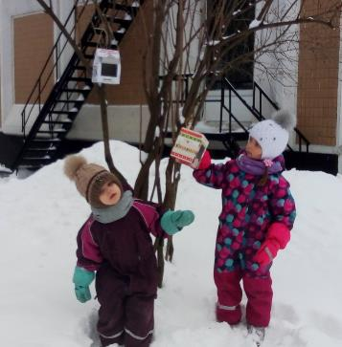
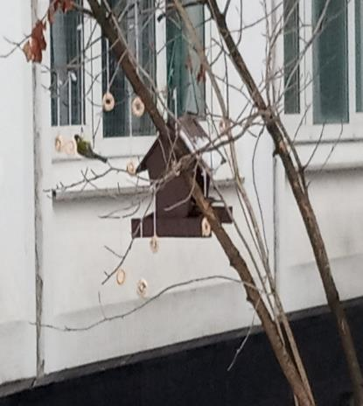
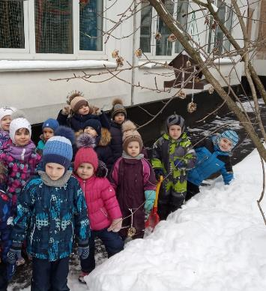
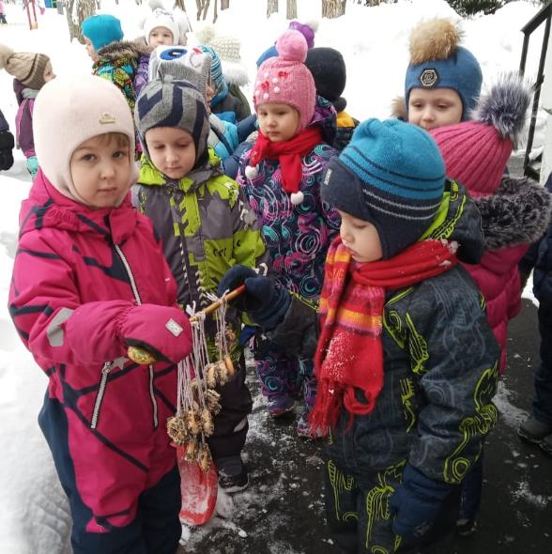
«Прилетайте, птички – снегири, синички!» –мы вас ждём.
На прогулку, мы вынесли приготовленные детьми «лакомства» для птиц, новые кормушки с кормом. И на протяжении всей прогулки мы могли наблюдать как наше угощение для птиц пользовалось успехом у синичек.

Slide 17
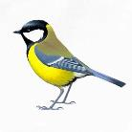
Итоги проекта
*Заинтересованность детей о птицах возросла, появился к ним интерес и желание им помогать
*Повысился общий уровень знания детей об окружающем мире
*Дети активно проявили себя в творческих работах
*Дети стали делиться полученной информацией с другими детьми
*Возросли коммуникативные навыки

